Slide 1
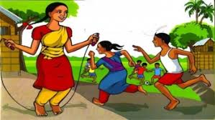
শুভেচ্ছা

Slide 2
মোঃ কামরুজ্জামান
সহকারী শিক্ষক ( বাংলা )
খেদাপাড়া মাধ্যমিক বিদ্যালয়
মনিরামপুর,যশোর
Email-kamruzzamankhat@gmail.com
শ্রেণি- নবম ও দশম
বিষয়- বাংলা ১ম পত্র ।

Slide 3
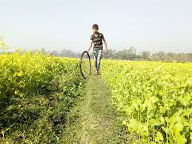
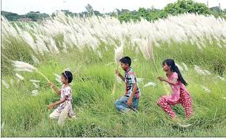
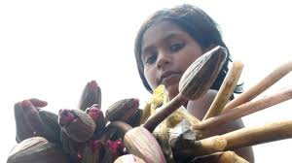
Notes:
ছবি চারটি দেখিয়ে শিক্ষার্থীদের থেকেই পাঠ শিরোনাম আবিষ্কার করব ।

Slide 4
‘আম আঁটির ভেপ্যু’

Slide 5
এই পাঠ শেষে শিক্ষার্থীরা,
লেখক বিভূতিভূষণ বন্দোপাধ্যায়ের পরিচয় বলতে পারবে ।
নতুন নতুন শব্দের অর্থ বলতে পারবে।
বাল্য জীবনে নির্ভীক মনে খেলাধূলার বর্ণনা দিতে পারবে।
প্রত্যেক বালক বালিকার মাঝেই লুকিয়ে আছে আম আঁটির ভেপ্যু গল্পের অপু ও দূর্গা-উক্তিটি বিশ্লেষণ করতে পারবে।

Slide 6
ম্যাট্রিক পাস করেন স্থানীয় বনগ্রাম স্কুল থেকে ১৯১৪ সালে।
জন্ম-১৮৯৪ সালে ২৪ পরগনার মুরারিপুর গ্রামে।
চাকরি জীবনে শিক্ষকতা করেন-হুগলী,কলকাতা ও ব্যারাকপুরের বিভিন্ন স্কুলে।
পুরুস্কার- ইছামতি উপন্যাসের জন্য রবীন্দ্র পুরুস্কার পান । ১৯৫০ সালের ১লা সেপ্টেম্বর তিনি মারা যান।
Notes:
লেখক পরিচিতি দেখিয়ে প্রশ্ন করবো।

Slide 7
আদর্শ পাঠ
সরব পাঠ

Slide 8
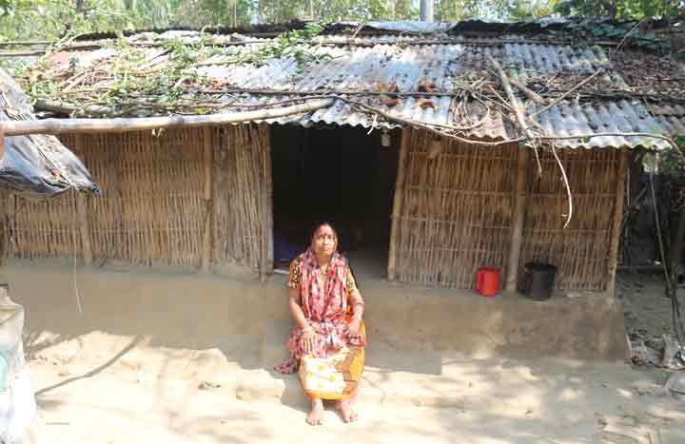
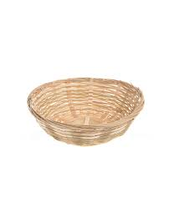
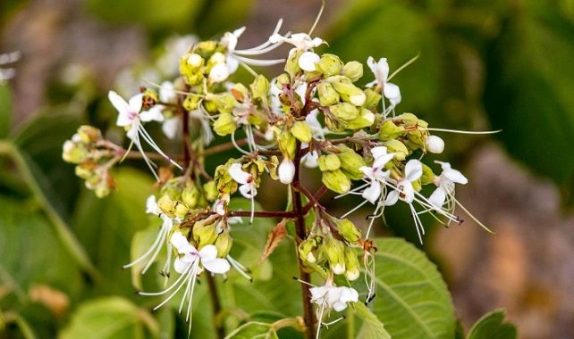
রোয়াক
বারান্দা
চুপড়ি
ছোট ঝুড়ি
বন-বিছুঁটি
বুনো গাছ
Notes:
শব্দ দিব অর্থ জানার জন্য ছবির মাধ্যমে ক্লু দিব,এরপর অর্থ জানাবো ।

Slide 9
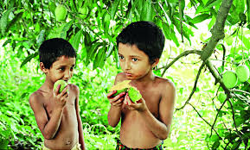
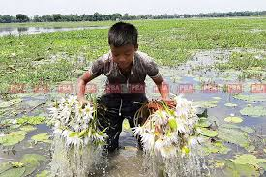
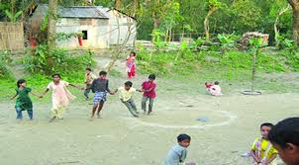
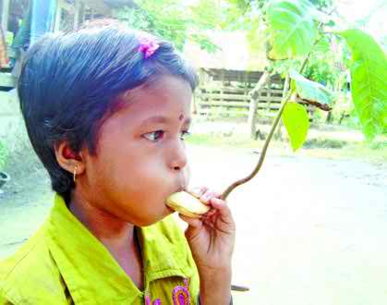
Notes:
ছবি প্রদর্শনপুর্বক বিষয় সংশ্লিষ্ট পাঠ বিশ্লেষণ করবো ।

Slide 10
একক কাজ
অপু ও দুর্গার সারা দিনের কাজের একটা তালিকা তৈরি কর।

Slide 11
Notes:
ভিডিও প্রদর্শনপুর্বক বিষয় সংশ্লিষ্ট পাঠ বিশ্লেষণ করবো ।

Slide 14
দলীয় কাজ
অপু ও দুর্গা যেন অতি পরিচিত কোন বালক-বালিকারই জীবন্ত রূপ-ব্যাখ্যা কর।

Slide 15
মূল্যায়ন
অপু ও দুর্গা তাদের মাকে ভয় পেত কেন?
তারা সারাদিন কি কি কাজ করতো?
বিভূতিভূষণ বন্দোপাধ্যায় কোন রচনার জন্য রবীন্দ্র পুরুস্কার পান ?
দুর্গার বয়স কত ছিল ?
তাদের দুরন্তপনায় মা বিরক্ত হয়ে বকতেন বলে।
আম কুড়াতো, আমের আঁটি দিয়ে বাঁশি বানিয়ে বাজাত,গঙ্গা-যমুনা খেলা করত ইত্যাদি
ইছামতি উপন্যাসের জন্য।
দশ-এগারো বছর।
Notes:
মূল্যায়নের জন্য প্রশ্ন করবো,উত্তর জানতে চাইবো,অবশেষে উত্তর জানিয়ে দিবো ।

Slide 16
বাড়ির কাজ
অপু ও দুর্গার বাল্যজীবনের কাজকর্মের সাথে তোমার বাল্যজীবনের কোন দিকগুলো অধিক মিলে যায় তার বিবরণ দাও।

Slide 17
ধন্যবাদ

